Slide 1
빅데이터
Term Project-2
20174627 김혜진

Slide 2
CONTENTS
001
Dataset 연산 적용
002
SFPD Top 5
003
코로나19 확진자 분석

Slide 3
1
Dataset 연산 적용

Slide 4
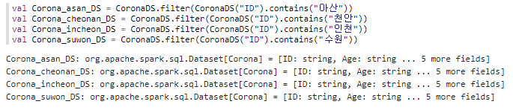
SFPD 실행 - 1
ID에 아산, 천안, 인천, 수원 이라는 단어가 있으면 해당 데이터를 반환 하도록 지정
각각의 DS에는 지역 구분을 위해 지역을 나타내는 이름을 적어 주었음

Slide 5
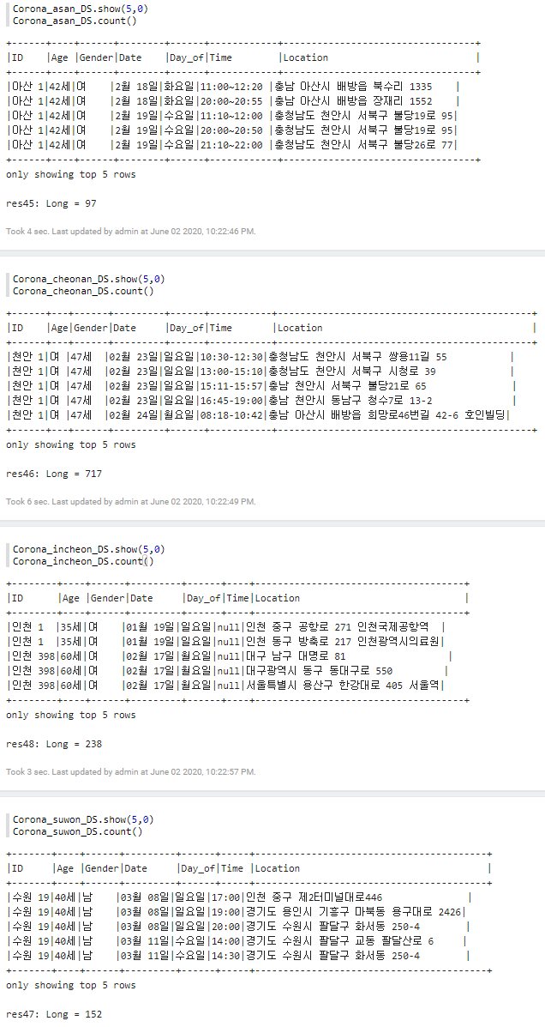
SFPD 결과 -1
지역별로 Filter에서 지정해준 조건을 만족하는 값들이 추출 됨

Slide 6
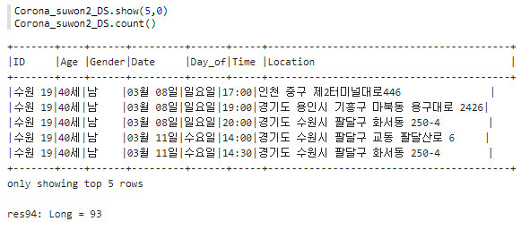
SFPD 실행 및 결과 - 2
Corona_suwon_DS에 ID가 수원인 데이터를 넣어주고
Corona_suwon_DS값 에서 성별이 남자인 사람을 Corona_suwon2_DS에 넣어서 추출해 봄

Slide 7
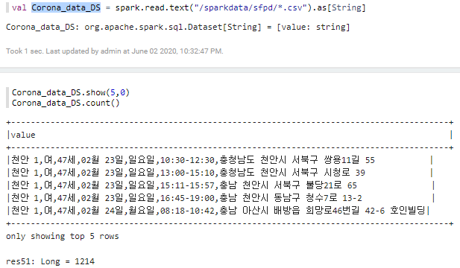
단어 카운트 실행 및 결과
csv 형식 파일 사용
문자열 타입의 라인으로 구성된 데이터세트 정의

Slide 8
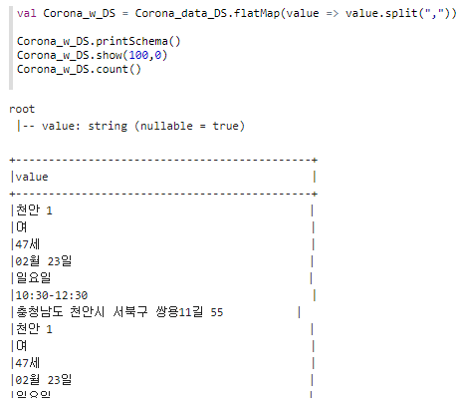
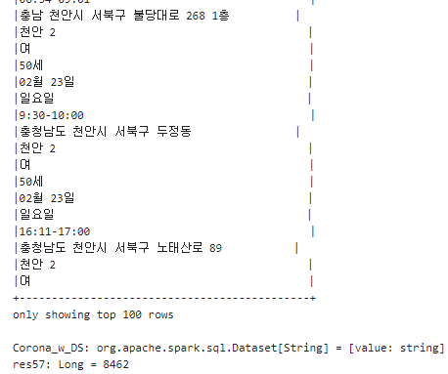
단어 카운트 실행 및 결과
쉼표(,)로 구분하여 단어를 분리하여 출력 했더니 8,462개의 단어 확인
각 컬럼별로 나눠서 출력됐기 때문에 알아보기 쉬웠음

Slide 9
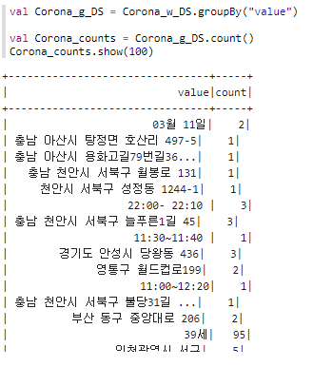
단어 카운트 실행 및 결과
쉼표(,)로 구분한 Dataset을
각 단어별로 그룹화 시켜 개수 출력

Slide 10
2
SFPD Top 5

Slide 11
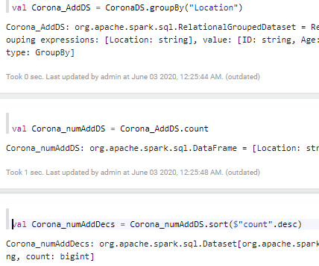
SFPD 코로나19 확진자 이동 장소 Top 5 - Scala
Dataset 생성
각 주소 별로 코로나 확진자가
다녀간 장소 수 카운트
카운트 된 수를 내림차순으로 정렬

Slide 12
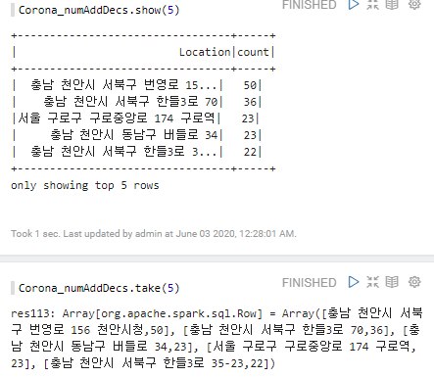
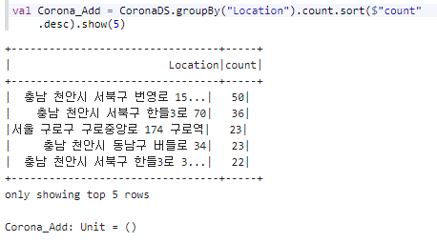
SFPD 코로나19 확진자 이동 장소 Top 5 - Scala
정렬된 주소 중 첫 5개 값을 표시
주소에서 5개의 데이터를 가져와 나열
지금까지 사용했던 명령어를
한 문장으로 결합하여 실행

Slide 13
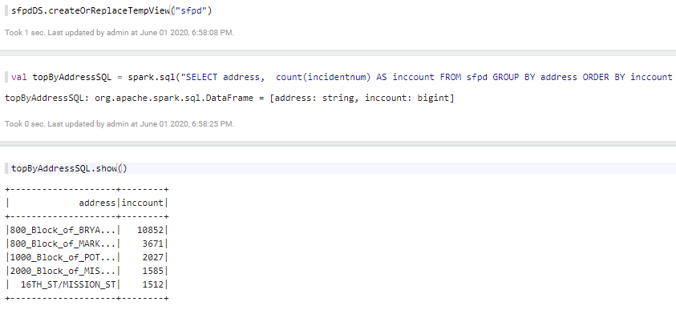
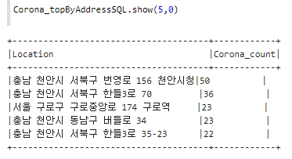
SFPD 코로나19 확진자 이동 장소 Top 5 - Scala
SQL 문을 사용 하기 위해 Dataset를 view로 등록
CoronaDS의 Location에서 Location의 count를 계산한 뒤, Corona_count라는 별칭 지정
Corona view의 Location을 그룹으로 묶어준 후, Corona_count 를 내림차순으로 정렬
코로나 확진자가 제일 많이 다녀간 장소 추출

Slide 14
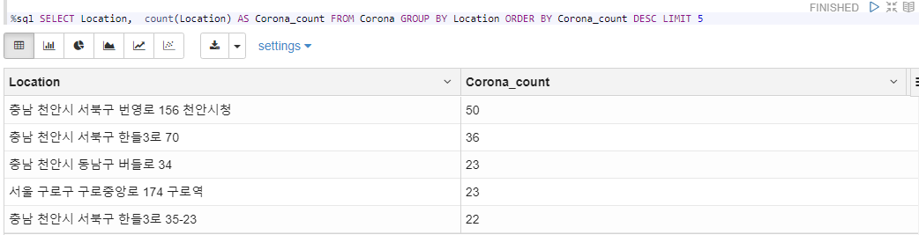
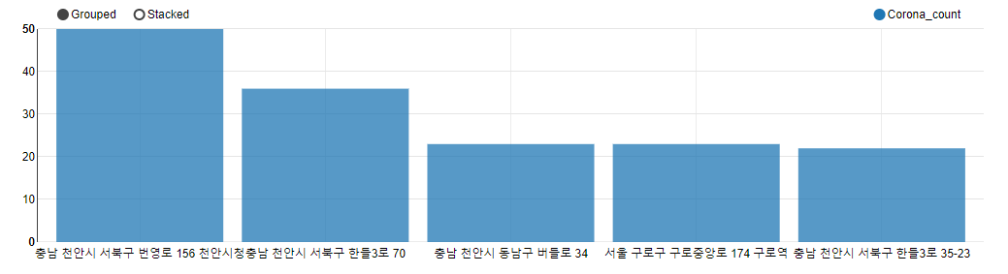
SFPD 코로나19 확진자 이동 장소 Top 5 – Zepplin chart

Slide 15
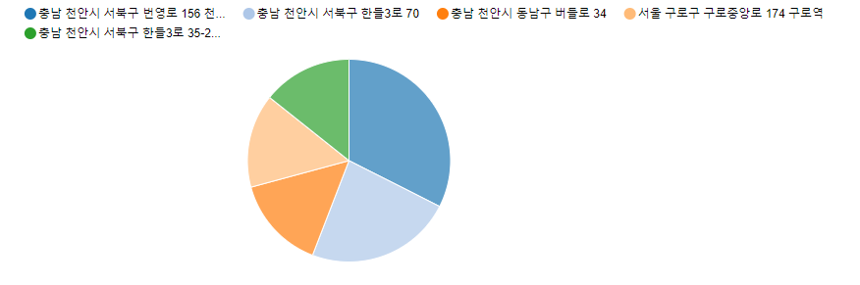
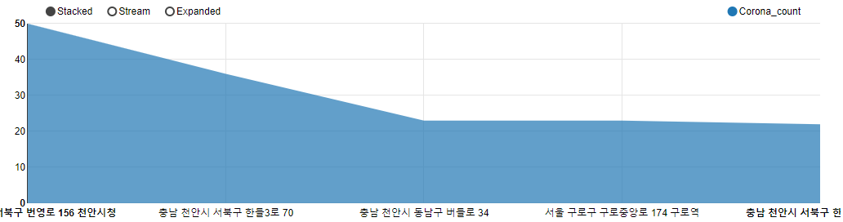
SFPD 코로나19 확진자 이동 장소 Top 5 – Zepplin chart

Slide 16
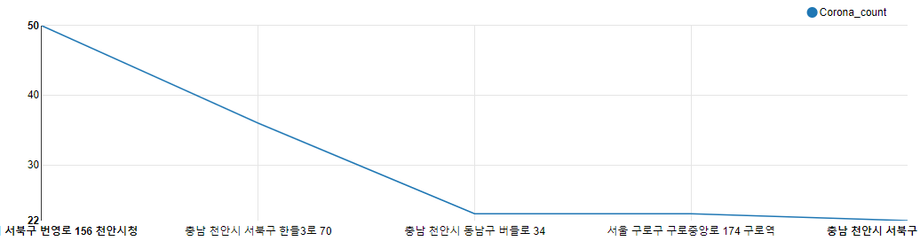
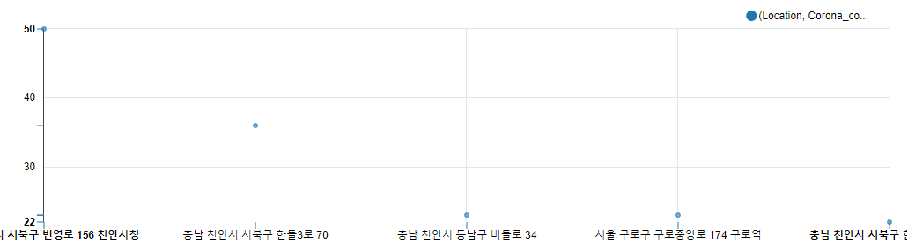
SFPD 코로나19 확진자 이동 장소 Top 5 – Zepplin chart

Slide 17
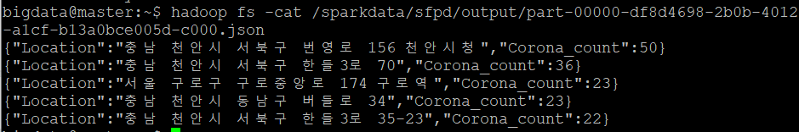
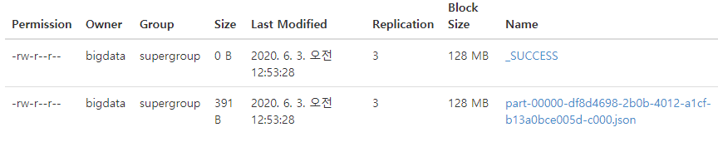
SFPD 코로나19 확진자 이동 장소 Top 5 – JSON 저장 및 실행 결과
Top 5 주소를 JSON 파일 형식으로 저장
결과 확인
Hadoop Web에 들어가서 확인해보니 Json 형식의 파일이 생성된 것을 확인

Slide 18
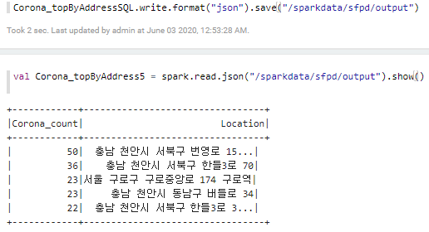
SFPD 코로나19 확진자 이동 장소 Top 5 – JSON 읽기
JSON 형식의 Dataframe 읽기
결과 출력

Slide 19
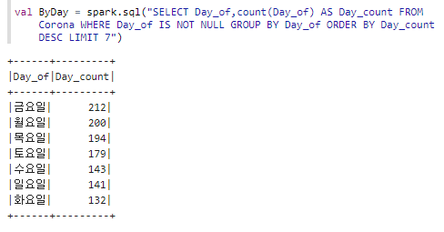
SFPD 코로나19 확진자 이동 요일 Top 7 - SQL
코로나19 확진자가 어느 요일에 제일 많이 이동했는지 출력
금 > 월 > 목 > 토 > 수 > 일 > 화요일 순으로 이동량 확인 가능

Slide 20
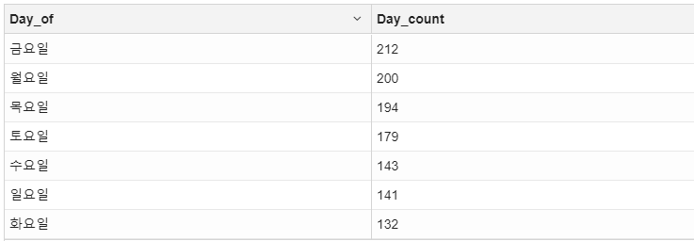
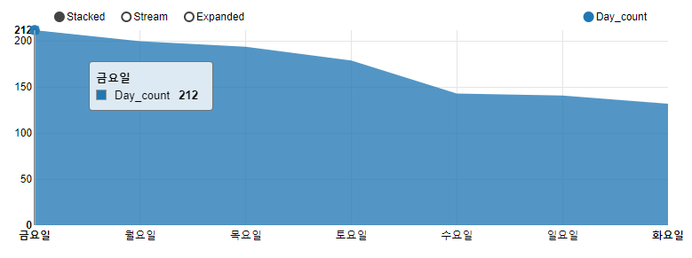
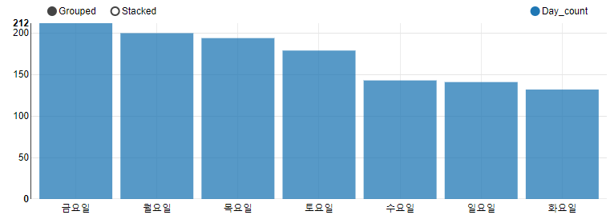
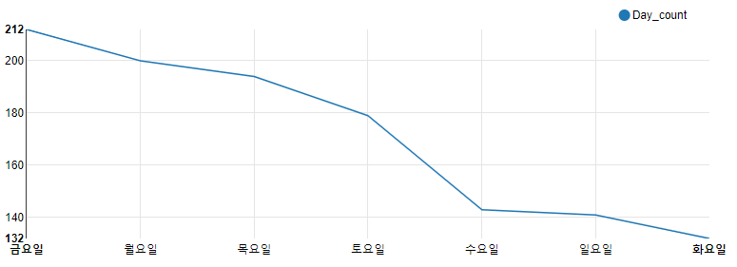
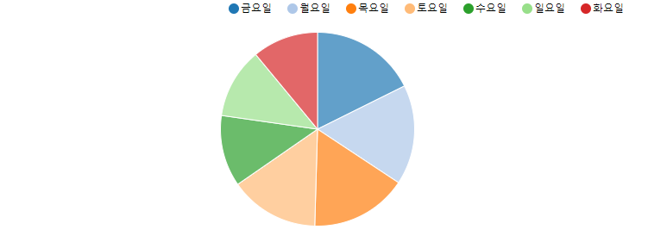
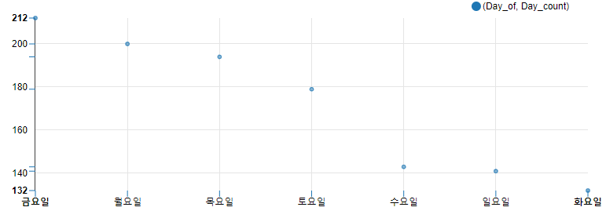
SFPD Top 10 사건 해결 – Zepplin chart

Slide 21
3
코로나19 확진자 분석

Slide 22
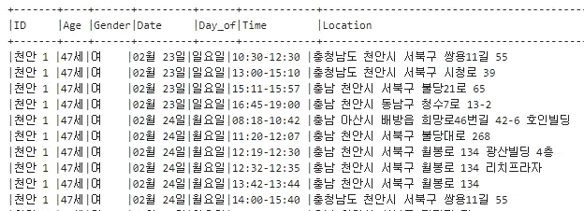
코로나19 확진자 질문 조사 사항
[ 코로나19 확진자 Dataset ]
확진자들의 최소, 최대, 평균 연령대는?
확진자들이 제일 많은 연령대는?
확진자들이 제일 많이 돌아다닌 날짜는?
확진자들이 제일 많이 돌아다닌 시간대는?

Slide 23
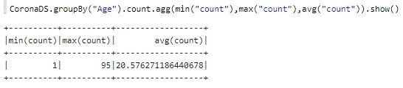
코로나19 확진자 데이터세트 연산 - 실행 결과 1
Agg : 특정 값 기준으로 레코드를 군집으로 묶거나 군집에 포함된 조합된 값을 계산
확진자들의 최소, 최대, 평균 연령대는?
최연소 : 1세
최고령 : 95세
평균 연령 : 20.5세

Slide 24
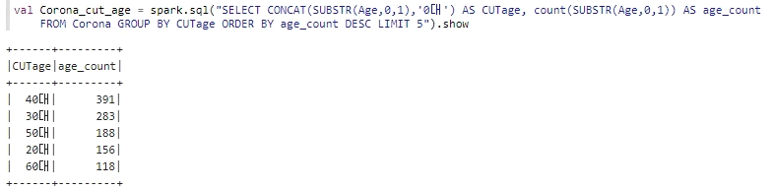
코로나19 확진자 데이터세트 연산 - 실행 결과 2
SUBSTR : 나이대 별로 문자열을 나누기 위해 사용
CONCAT : 나눠진 나이대를 하나의 문자로 합치기 위해 사용 (예: 1 => 10대)
확진자들이 제일 많은 연령대는?
1위 : 40대, 391명
2위 : 30대, 283명
3위 : 50대, 188명
4위 : 20대, 156명
5위 : 60대, 118명

Slide 25
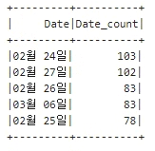
코로나19 확진자 데이터세트 연산 - 실행 결과 3
WHERE : Date에 존재하는 null값을 제외하기 위해 사용
LIKE : 부분적으로 일치하는 부분을 찾기 위해 사용
확진자들이 제일 많이 돌아다닌 날짜는?
1위 : 2월 24일, 103명
2위 : 2월 27일, 102명
3위 : 2월 26일, 83명
4위 : 3월 06일, 83명
5위 : 2월 25일, 78명

Slide 26
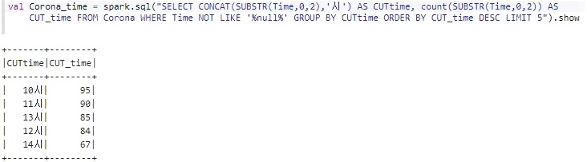
코로나19 확진자 데이터세트 연산 - 실행 결과 4
확진자들이 제일 많이 돌아다닌 시간대는?
1위 : 10시, 95명
2위 : 11시, 90명
3위 : 13시, 85명
4위 : 12시, 84명
5위 : 14시, 67명

Slide 27
Thank U

